Slide 1
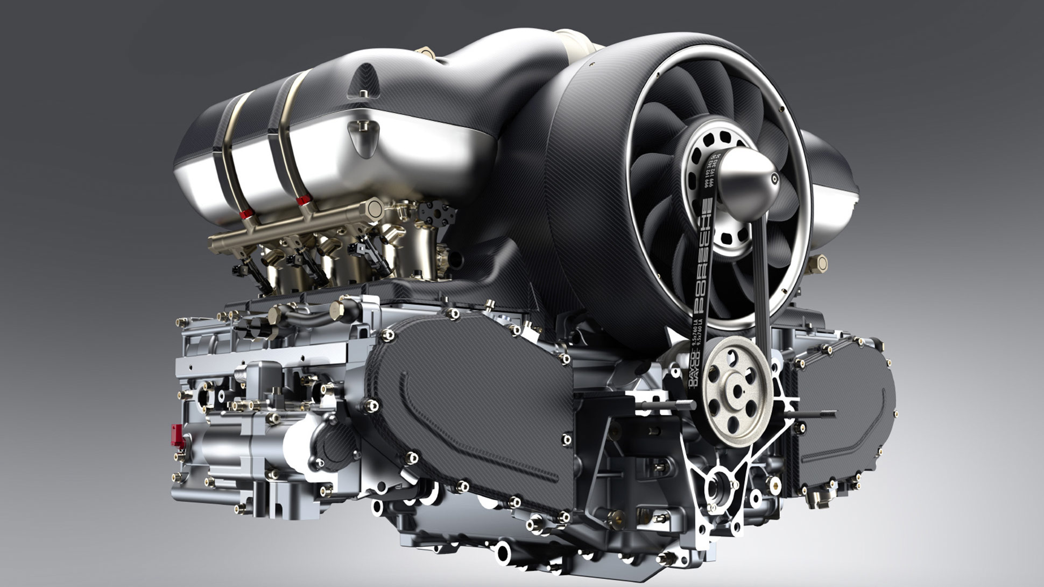
Motores de Combustão Interna
João Gabriel e Pedro Gonzaga

Slide 2
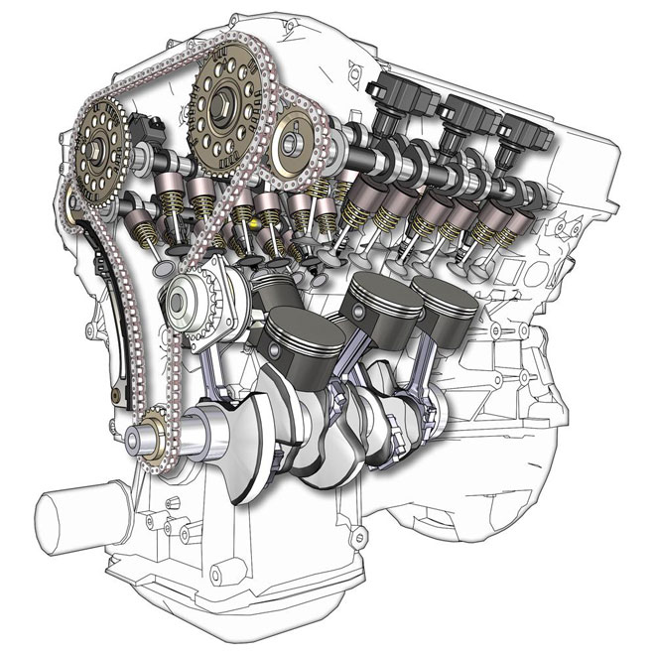
Sumário
História
Definição
Tipos de motores
Componentes do motor
Funcionamento
Curiosidades
Disciplinas Relacionadas
Referências

Slide 3
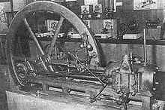
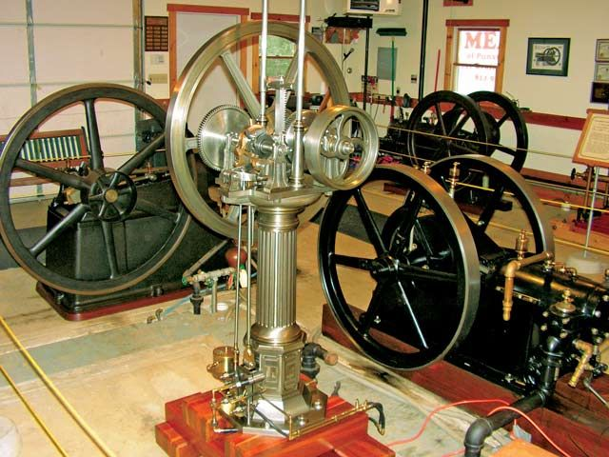
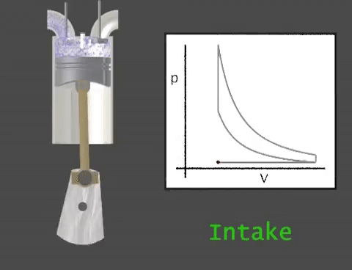
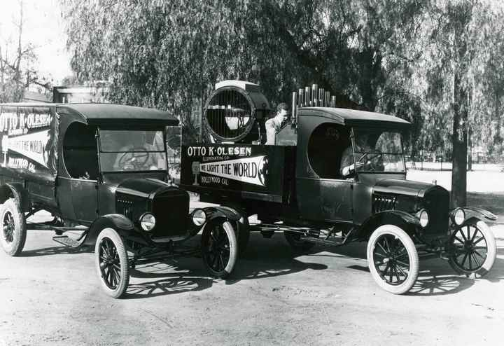
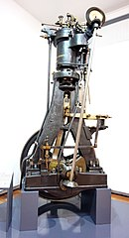
1. História
No século XVIII apareceram os primeiros motores a combustão externa, em que o combustível utilizado era lenha. Motores eram a vapor e utilizados em máquinas estacionárias.
1860
1861
1872
1889
1893
Motor de Lenoir
Otto e Langen
Otto (Pós de Rocha)
Aplicação em veículos
Rudolf Diesel
Potência: 1 CV
Gás de Iluminação
Ar + Gás de iluminação
Centelha elétrica
Estudo térmodinâmico
Gás de carvão/Gasogênio
Primeira aplicação em veículos
Gasolina
Ignição por compressão
Motor témico racional

Slide 4
2. Definição
Converte energia em trabalho mecânico.
No caso do motor de combustão, converte a energia térmica em energia mecânica.
Combustível
EM = EC + EP
Calor
Ar
*Obs: Mudança de temperatura
Expansão e Compressão

Slide 5
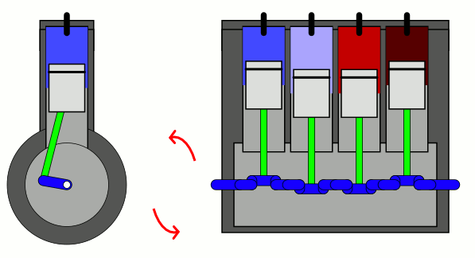
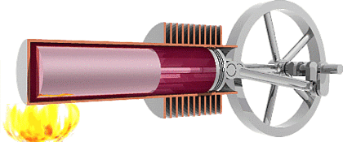
Motor de Combustão Externa
Motor de Combustão Interna

Slide 6
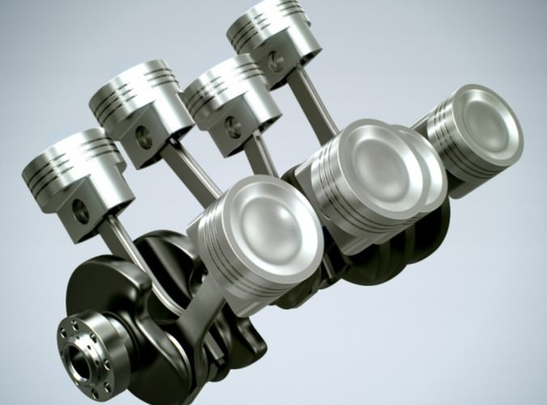
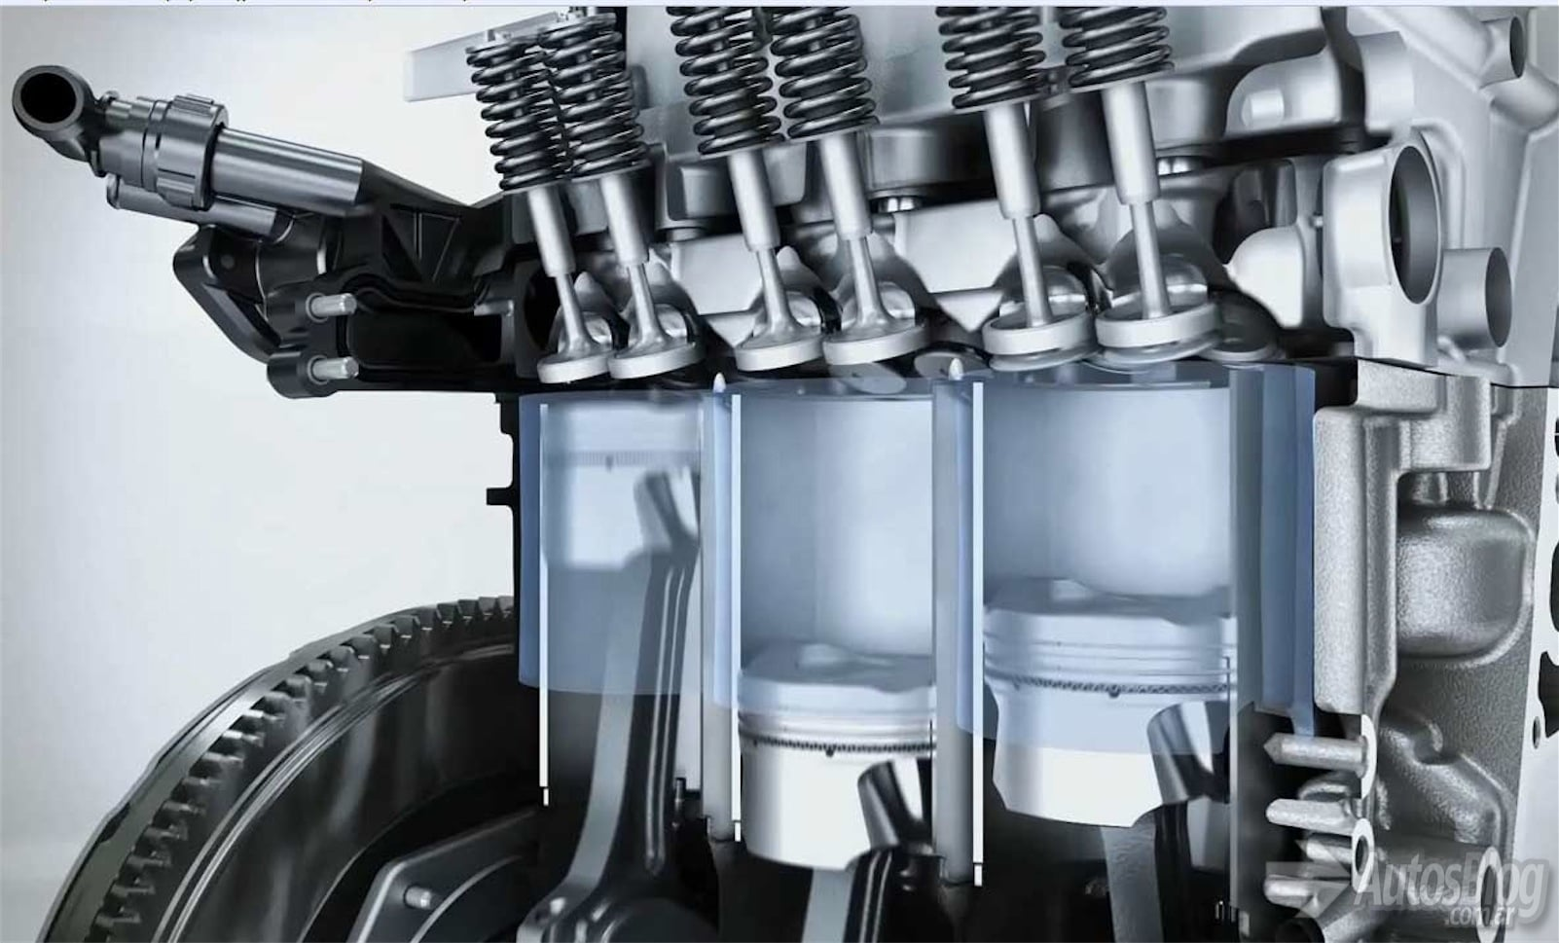
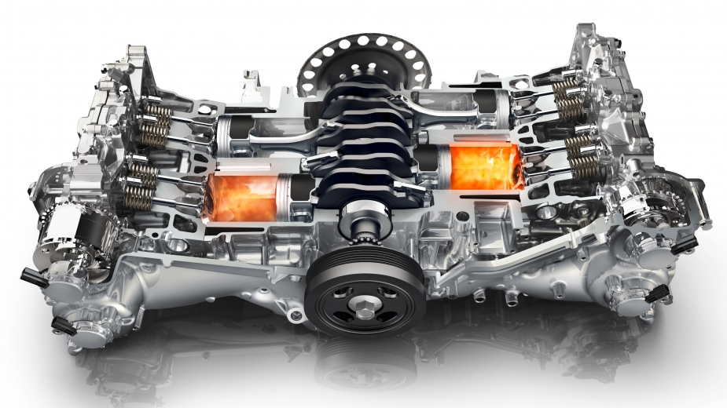
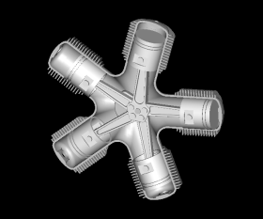
3. Tipos de Motores (quanto à disposição dos cilindros)
Motor em V
Motor em Linha
Motor Boxer
Motor Radial

Slide 7
4. Componentes do Motor

Slide 8
4.1. Partes Fixas
4.1.1. Bloco
O bloco do motor aloja os cilindros e o suporte para o virabrequim.

Slide 9
4.1.2. Cárter
O carter protege e assegura a lubrificação de determinados mecanismos do motor.

Slide 10
4.1.3. Cabeçote
O cabeçote é a parte superior que cobre o bloco do motor, e é nele que ficam as velas e as válvulas.

Slide 11
4.2. Partes Móveis
4.2.1. Pistão
Peça que recebe o movimento de expansão dos gases.

Slide 12
4.2.2. Biela
Parte do motor que faz a ligação do pistão ao virabrequim.

Slide 13
4.2.3. Virabrequim
Conhecido também como girabrequim ou árvore de manivelas. Recebe o movimento dos pistões através da biela.

Slide 14
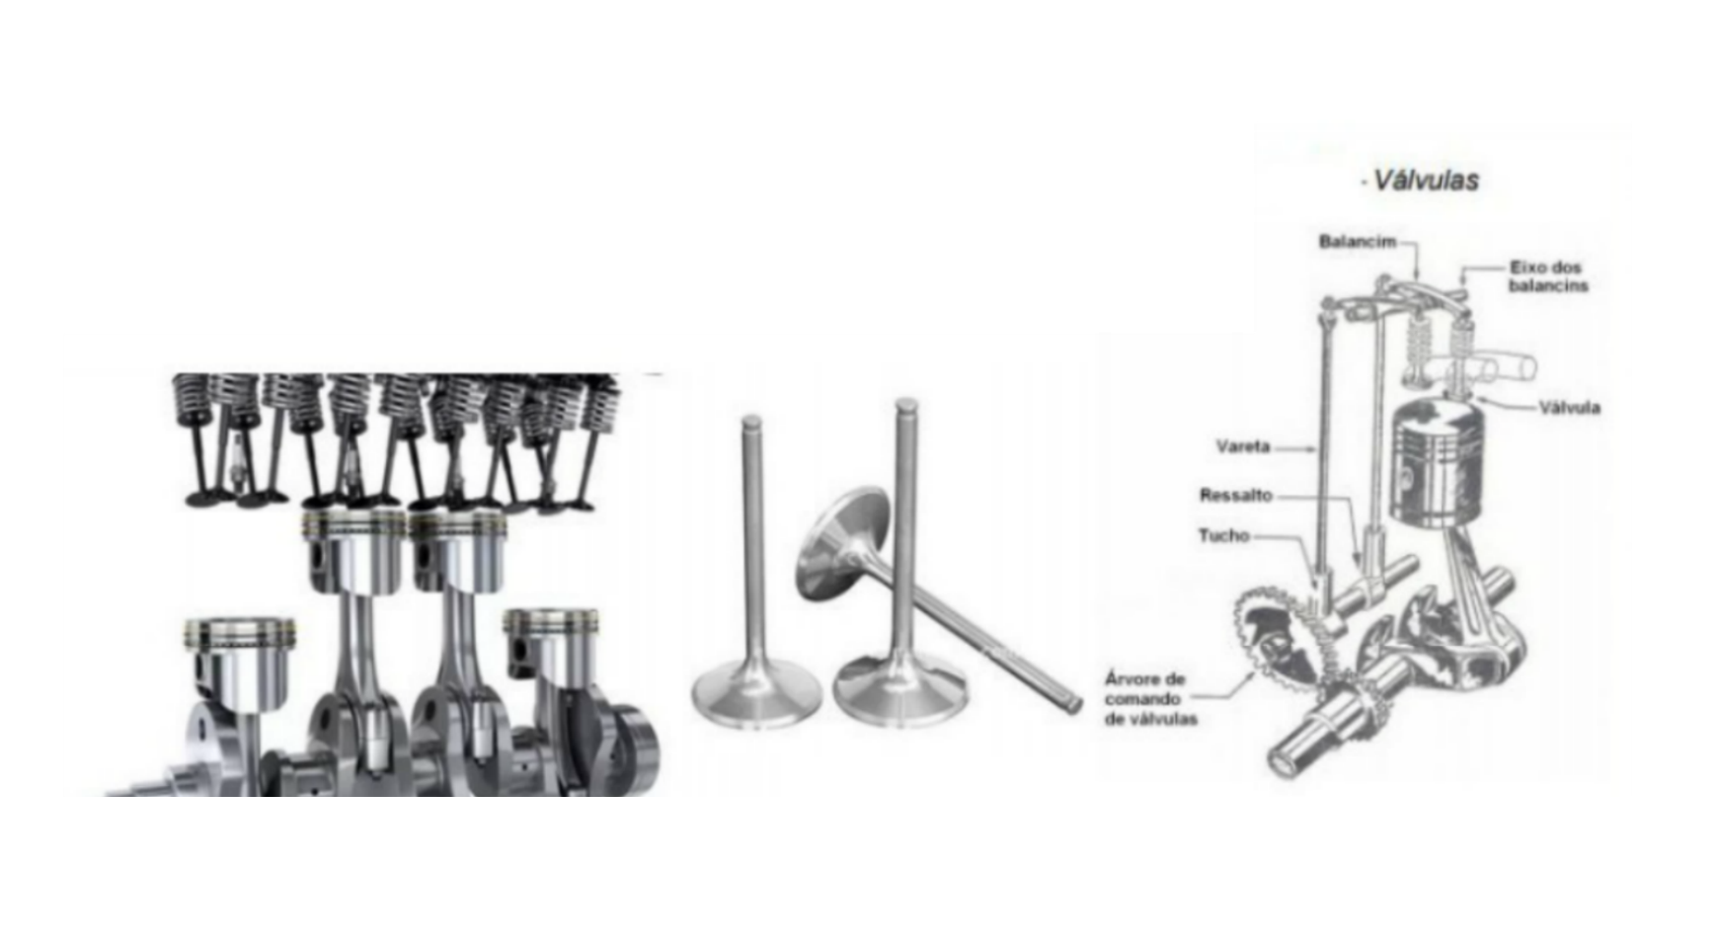
4.2.4. Válvulas
Existem dois tipos de válvulas, as de admissão e as de exaustão. São acionadas por um comando de válvulas ligado ao virabrequim.

Slide 15
4.2.5. Volantes
É constituído de uma massa de ferro fundido e ligado ao virabrequim. Acumula energia cinética, que ajuda o motor a manter velocidades uniformes.

Slide 16
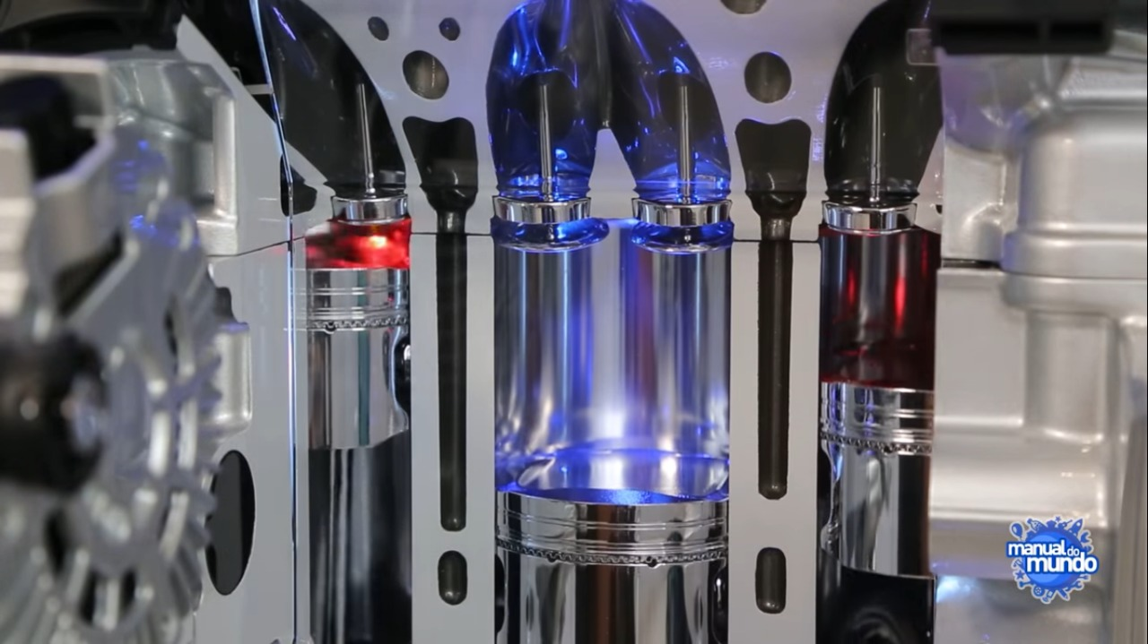
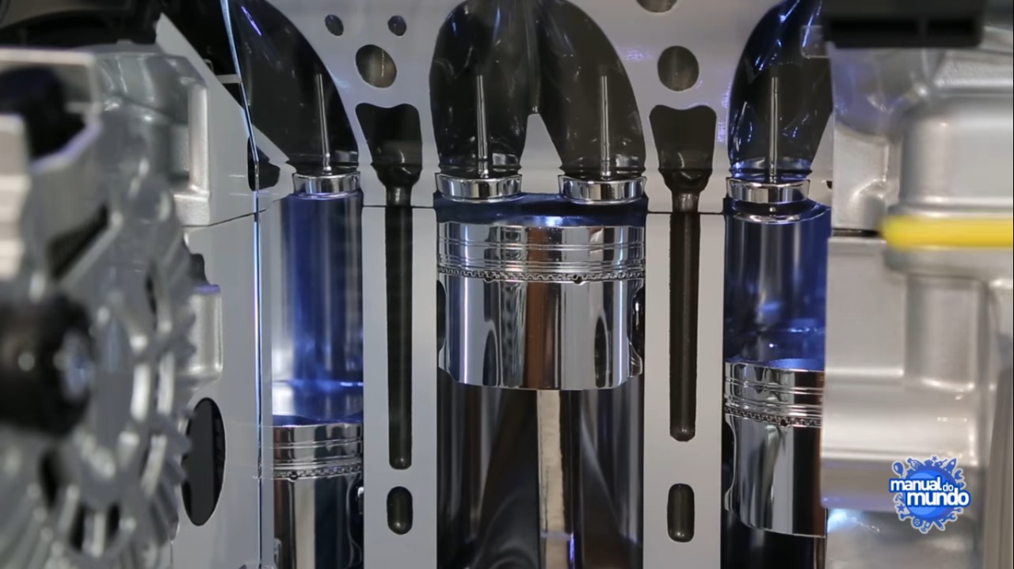
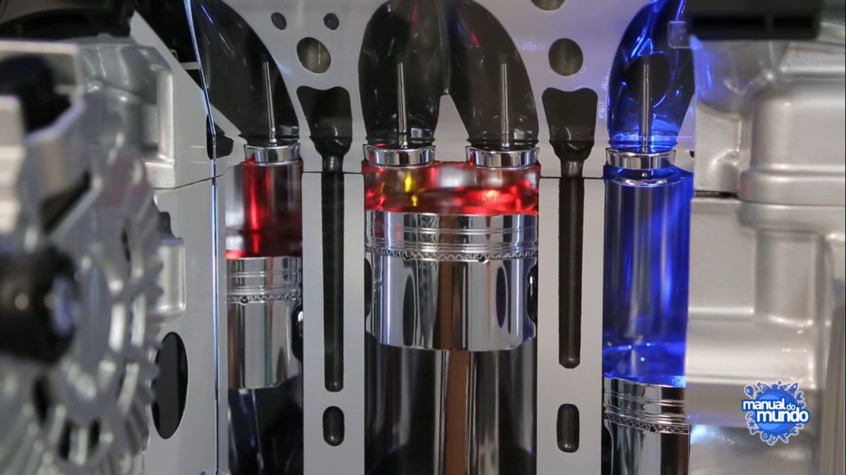
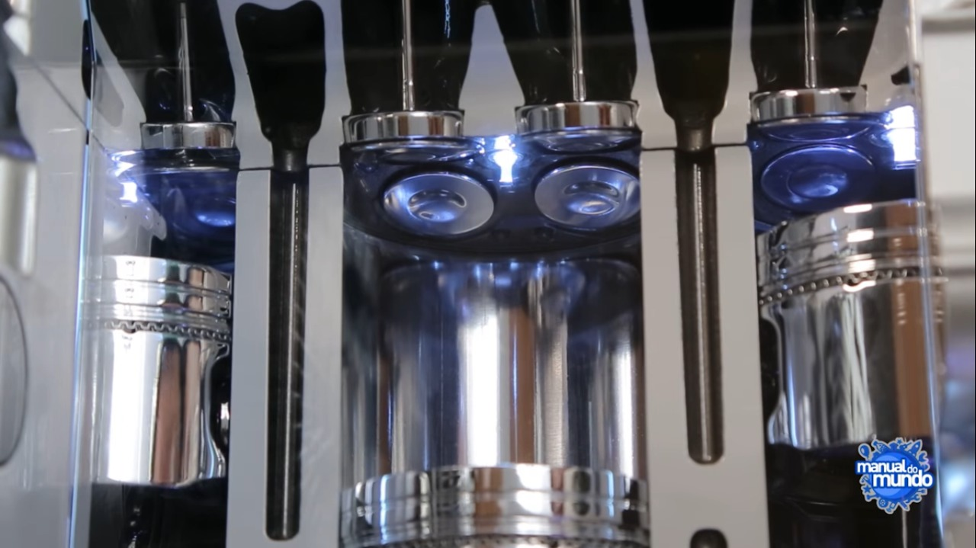
5. Funcionamento

Slide 17
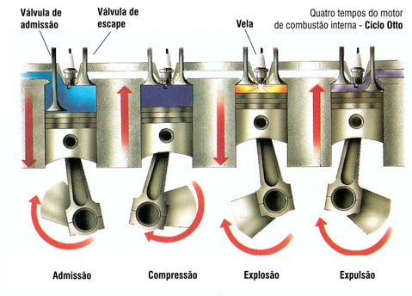
5.1. Ciclos
5.1.1. Ciclo Otto

Slide 18
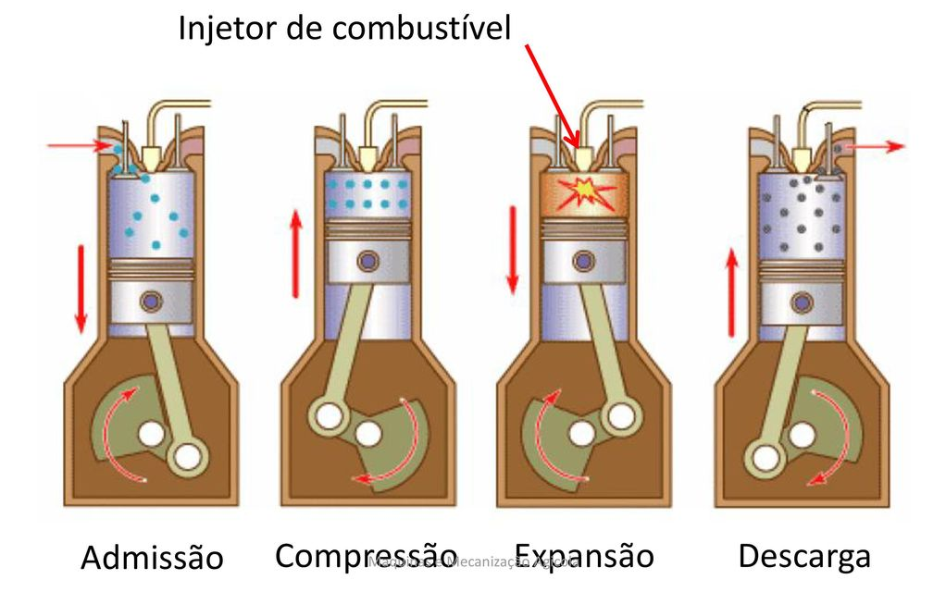
5.1.2. Ciclo Diesel

Slide 19
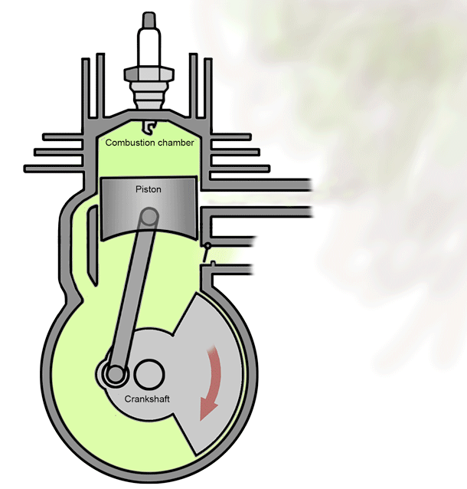
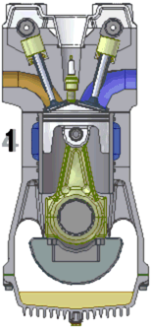
5.3. Motor de 2 Tempos
5.4. Motor de 4 Tempos
Completa o ciclo em apenas um giro de 360° do virabrequim.
Completa o ciclo em dois giro de 360° do virabrequim.

Slide 20
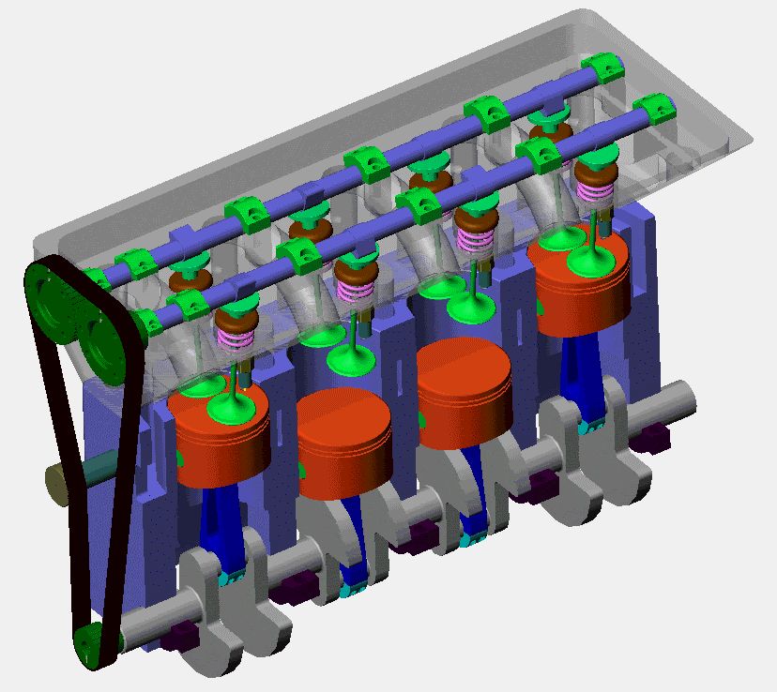

Slide 21
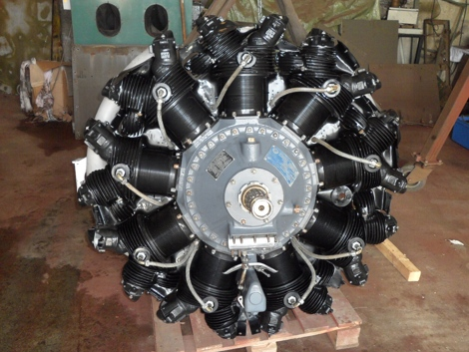
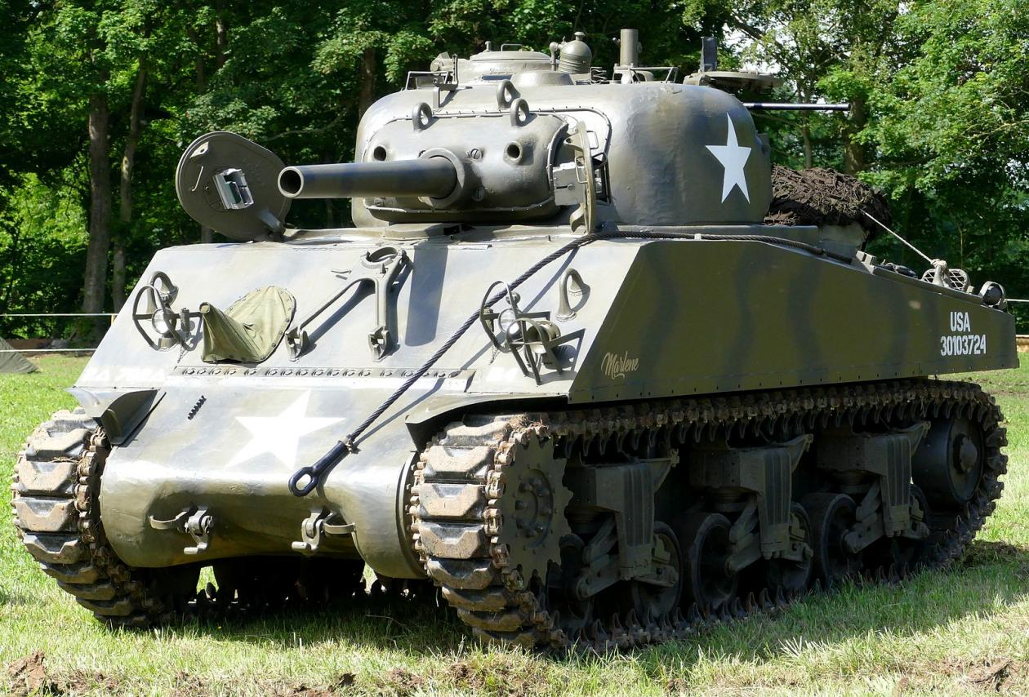
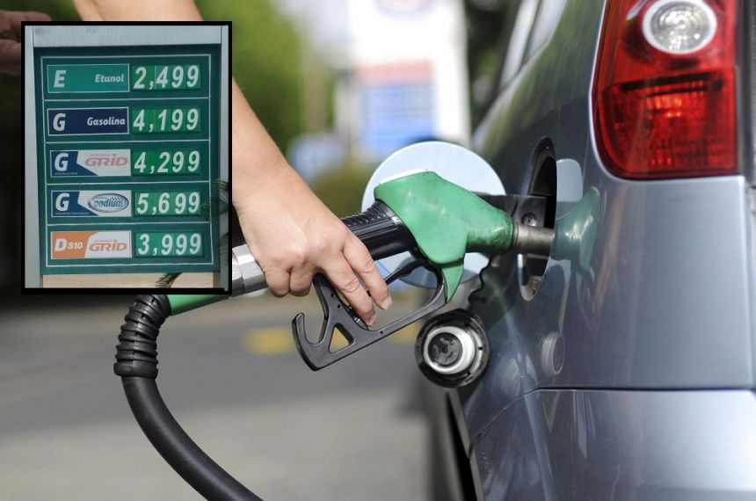
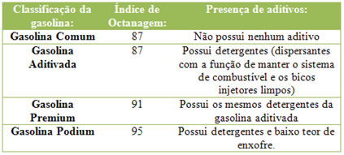
6. Curiosidades

Slide 22
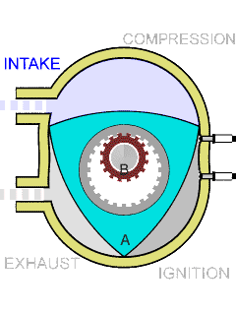
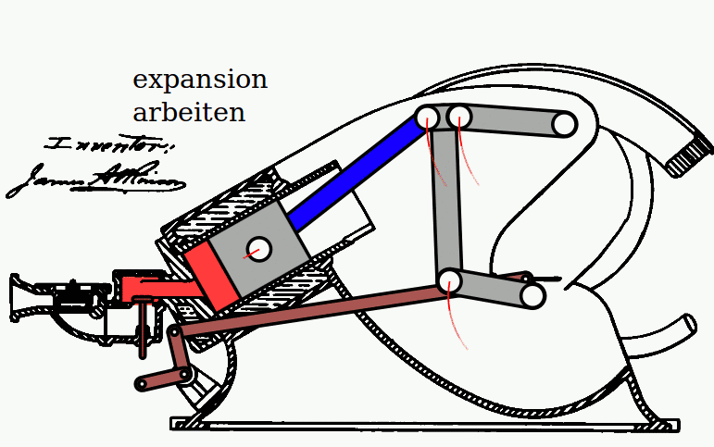
6. Curiosidades
Atkinson
Wankel

Slide 23
7. Disciplinas Relacionadas
EMC 5405 - FUNDAMENTOS DA TERMODINÂMICA;
EMC 5407 - MECÂNICA DOS FLUIDOS I;
EMC 5418 - TERMODINÂMICA APLICADA;
EMC 5123 - MECANISMOS;
EMC 5410 - LABORATÓRIO DE CIÊNCIAS TÉRMICAS;
EMC 5417 - TRANSMISSÃO DE CALOR;
EMC 5419 - MECÂNICA DOS FLUIDOS II;
EMC 5335 - ELEMENTOS DE MÁQUINAS;
EMC 5336 - CONTROLE DE SISTEMAS DINÂMICOS;
EMC 5404 - TRANSMISSÃO DE CALOR II.

Slide 24
8. Referências
SCHULZ, Daniel. "Motores de combustão interna". Disponível em <https://www.if.ufrgs.br/~dschulz/web/combustao_interna.htm>. Acesso em 15 de Outuvro de 2019
FOGAÇA, Jennifer Rocha. "Funcionamento do motor de combustão interna". Disponível em <https://mundoeducacao.bol.uol.com.br/quimica/funcionamento-motor-combustao-interna.htm>. Acesso em 15 de Outubro de 2019.
UFPEL. Apostila de motores a combustão interna. Disponível em: <https://wp.ufpel.edu.br/mlaura/files/2013/01/Apostila-de-Motores-a-Combustão-Interna.pdf>. Acesso em 15 de Outubro de 2019.

Slide 25
9. Dúvidas?

Slide 26
Obrigado!
João Gabriel Camilo e Pedro Gonzaga

